Slide 1

Android
Desarrollo de aplicaciones
https://github.com/jsardid/curso-android
Jesús Suárez Ardid

Slide 2
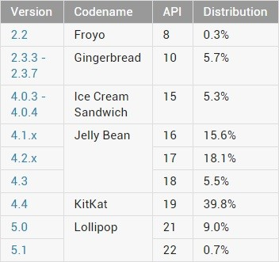
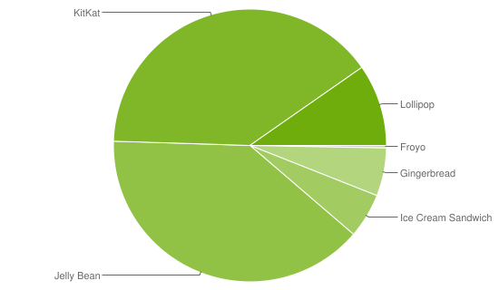
1. Distribución de versiones

Slide 3
2. Estructura de proyecto
src
res
Clases Java
gen
bin
Activities
Adpters
SQLiteOpenHelper
Clases auxiliares
…
libs
AndroidManifest.xml

Slide 4
2. Estructura de proyecto
src
Drawable
Layout
res
gen
Menu
Values
bin
libs
AndroidManifest.xml

Slide 5
2. Estructura de proyecto
src
Ficheros generados automáticamente
res
gen
bin
R.java
libs
AndroidManifest.xml

Slide 6
2. Estructura de proyecto
src
Ficheros compilados
res
gen
bin
apk
libs
AndroidManifest.xml

Slide 7
2. Estructura de proyecto
src
Librerías auxiliares
res
gen
bin
libs
AndroidManifest.xml

Slide 8
2. Estructura de proyecto
src
Definición de
aspectos generales
de la aplicación
res
gen
bin
Nombre
Icono
Pantallas
Permisos
…
libs
AndroidManifest.xml

Slide 9
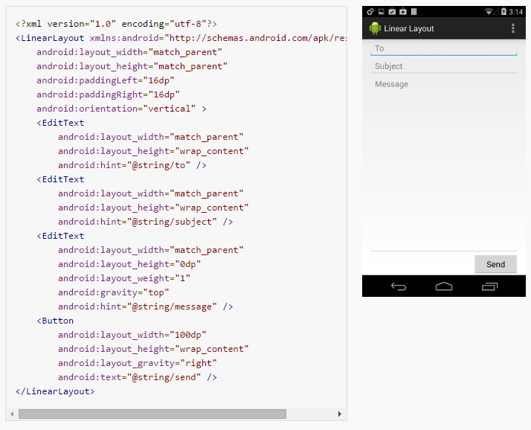
3. Layouts
LinearLayout

Slide 10
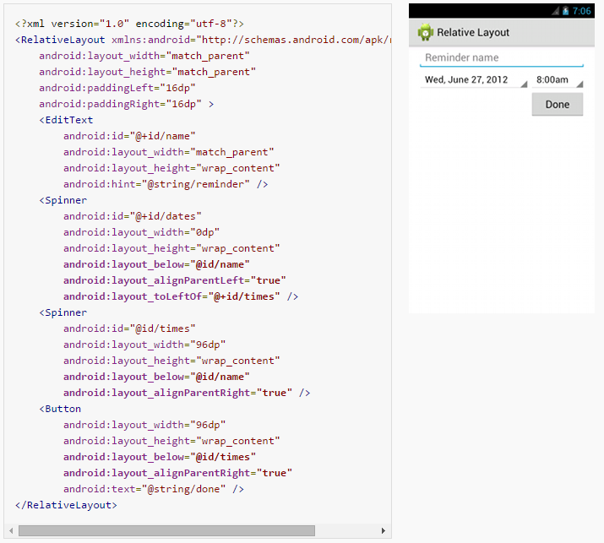
3. Layouts
RelativeLayout

Slide 11
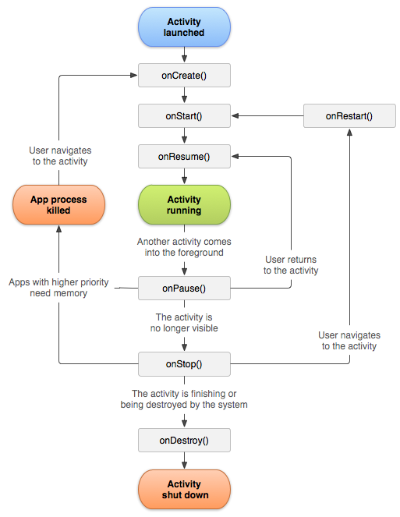
4. Activities
Lifecycle

